Slide 1


আজকের ক্লাসে সবাইকে
স্বাগতম

Slide 2


পরিচিতি
মোঃ গোলাম কাহ্‌হার
সহকারী শিক্ষক ( আইসিটি )
বাইছারা উচ্চ বিদ্যালয়।
কচুয়া,চাঁদপুর।
মোবাইল-০১৮১২-৯৪৯৪৯২
ই-মেইল: golamkahhar16@gmail.com
বিষয়- তথ্য ও যোগাযোগ প্রযুক্তি
শ্রণি- সপ্তম
অধ্যায়- দ্বিতীয়
পাঠ- ০৮
সময়- ৫০ মিনিট
তারিখ- ২৫/০৯/২০১৯ খ্রি.

Slide 3
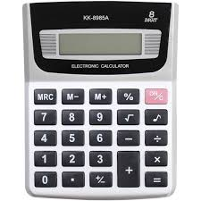
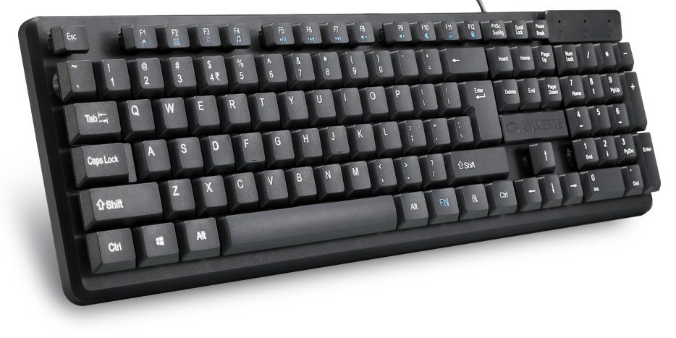
এসো নিচের চিত্রগুলো লক্ষ করি
কী-বোর্ড
ক্যালকুলেটর

Slide 4
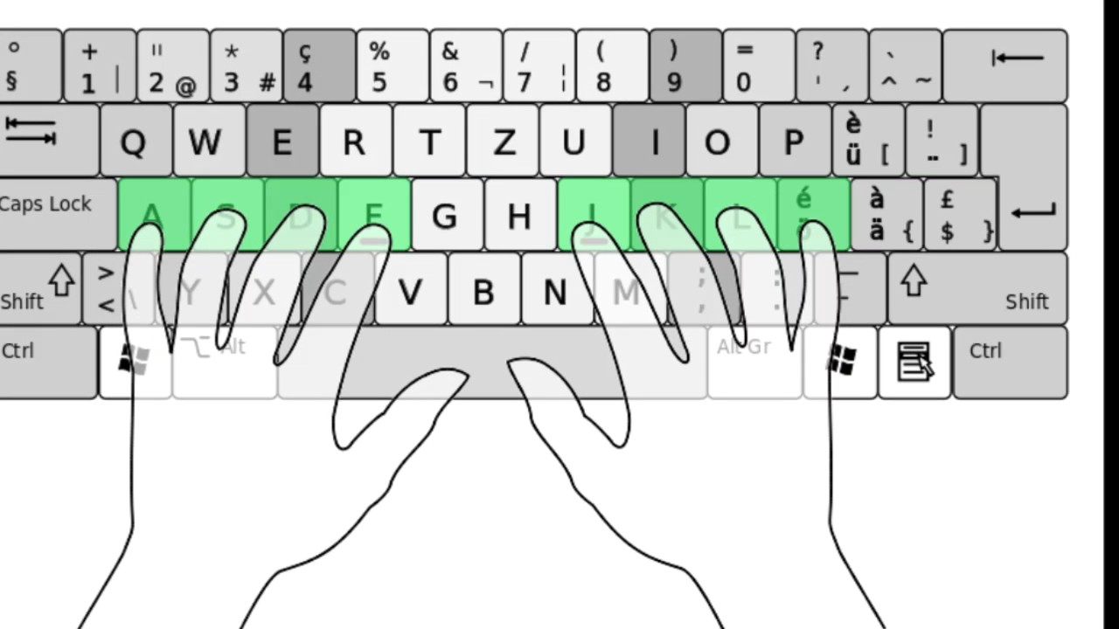
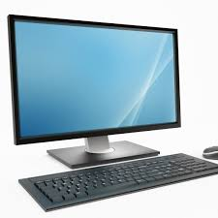
এসো নিচের চিত্রগুলো লক্ষ করি
কী-বোর্ড
কম্পিউটার

Slide 5
আজকের পাঠ...
কম্পিউটার কী-বোর্ড

Slide 6
শিখন ফল
এই অধ্যায় পাঠ শেষে আমরা...
কী-বোর্ড কী তা বলতে পারবে;
কী-বোর্ডের বিভিন্ন কার্যাবলী বর্ণনা করতে পারবে;
কী-বোর্ড একটি ইনপুট ডিভাইস, এর গুরুত্ব বিশ্লেষণ করতে পারবে।

Slide 7
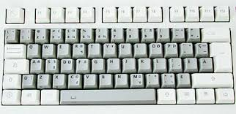
কী-বোর্ড
কী-বোর্ডের বোতাম চেপে আমরা কম্পিউটারে বিভিন্ন নির্দেশ প্রদান করে থাকি

Slide 8
কী-বোর্ডের পরিচিতি
কী-বোর্ডের একটি ইনপুরট ডিভাইস
কম্পিউটারে ইনপুট দেওয়ার প্রধান বহুল ব্যবহৃত যন্ত্র হলো কী-বোর্ড।
কী-বোর্ডের বোতাম চেপে এ নির্দেশগুলো যন্ত্রের মধ্যে প্রবেশ করানো হয়।
কী-বোর্ডে ৮৪ থেকে ১০১টি বা কোন কোন কী-বোর্ডে ১০২টি কী আছে।

Slide 9
একক কাজ
সময়- ২ মিনিট
প্রশ্ন: কী-বোর্ড কী? কী-বোর্ডে কয়টি কী থাকে।

Slide 10
কী-বোর্ডের পরিচিতি
ব্যবহারের উপর ভিত্তি করে কী-বোর্ডকে বিভিন্ন ভাগে ভাগ করা যায়-
ফাংশন কী.
অ্যারো কী
আলফাবেটিক কী.
নিউমেরিক কী বা লজিক্যাল কী.
বিশেষ কী।

Slide 11
Function
ESCAPE
Backspace
Enter
Caps lock
Shift
Control
Windows
space bar
Alt

Slide 12
মূল্যায়ন
প্রশ্ন: কী-বোর্ডের মোট কয়টি ফাংশন কী রয়েছে?
ক ১২
খ ১৩
গ ১৪
ঘ ১৫
প্রশ্ন: কী-বোর্ড সাধারণত কোন ভাষায় হয়?
ক বাংলা
খ ইংরেজী
গ আরবী
ঘ গাণিতিক

Slide 13
মূল্যায়ন
প্রশ্ন: কী-বোর্ডের ধারণা এসেছে কোনটি থেকে?
ক টাইপরাইটার
খ মাউস
গ ওসি আর
ঘ ওএম আর
প্রশ্ন: ইনপুট দেওয়ার প্রধান যন্ত্রটি কী?
ক মাউস
খ কী-বোর্ড
গ ও এম আর
ঘ ওসি আর

Slide 14

বাড়ির কাজ
কী-বোর্ড একটি প্রধান ইনপুট ডিভাইস হিসাবে এর গুরুত্বগুলো লিখে আনবে।

Slide 15

সবাইকে ধন্যবাদ

Slide 16
আল্লাহ্‌ হাফেজ

